Slide 1
操作培训与指南
—财务网上报销预约系统
浏览器选择只能选“火狐”
使用其他浏览器会影响打印格式或是有些模块显示不出
网址：http://xssf.xdsisu.edu.cn/SFP_Share/Home/Index
试运行时间：
2018年4月1日至2018年12月31日

Slide 2
目 录
CONTENTS
01
网上报销系统的操作
02
注意事项
03
疑难解答

Slide 3
操作培训
01
02
03
04
项目负责人
网上预约报销操作员
财务处财务人员
业务处理分工
领导
1. 学校预算经费项目负责人是部门负责人、二级学院行政院长
2. 政府专项、校外项目经费负责人是项目负责人
1.学校预算经费由部门负责人指定操作员
2. 政府专项、校外项目由项目负责人指定
财务处负责预算控制老师：倪静艳
负责预约报销老师：吴佳佳、刘畅
负责预约转账老师：刘佳燕
负责学生津贴发放：贺晨
部门负责人/二级学院院长/项目负责人/学校分管校领导/学校主管校领导

Slide 4
①授权一位操作员。专门进行网上预约报销的操作员，填写“财务平台操作员申请/变更表”交于财务处 （ “财务平台操作员申请/变更表” 在财务官网上http://10.3.3.9/home.aspx下载）。该操作员享有网上制单权。
②若项目负责人需要给其他人员网上制单权的，由项目负责人登录预约报销平台进行批量授权操作。
项目负责人授权
③项目负责人可以及时和准确的查询自己项目的经费使用情况（在预约报销首页的“经费查询”模块）

Slide 5
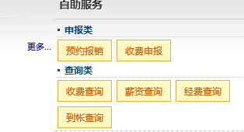
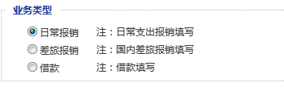
网上预约报销基本操作步骤
第二步进入预约报销界面，开始“创建报销单”
1.选择正确的经费项目
2.选择你要的业务类型
单击“预约报销”模块
第一步
第四步 选择支付结算方式
第三步
选择结算方式：个人报销选择“个人银行卡”，转账选择“汇款同城”和“电汇异地”，劳务费、津补贴发放选择“内转”，“现金”和“支票”需经过财务处负责人同意后才能使用。
按照界面提示“下一步”
注意点：报销发票属于“电子发票”类型 ，在页面最下面必须录入电子发票相关信息

Slide 6
网上预约报销基本操作步骤
第五步 预约报销单交单日期
选择报销单预约交单日期，选择每周二和周五有“+”标志的时间段
。财务处目前对开放的交单日期限号200个/每日。

Slide 7
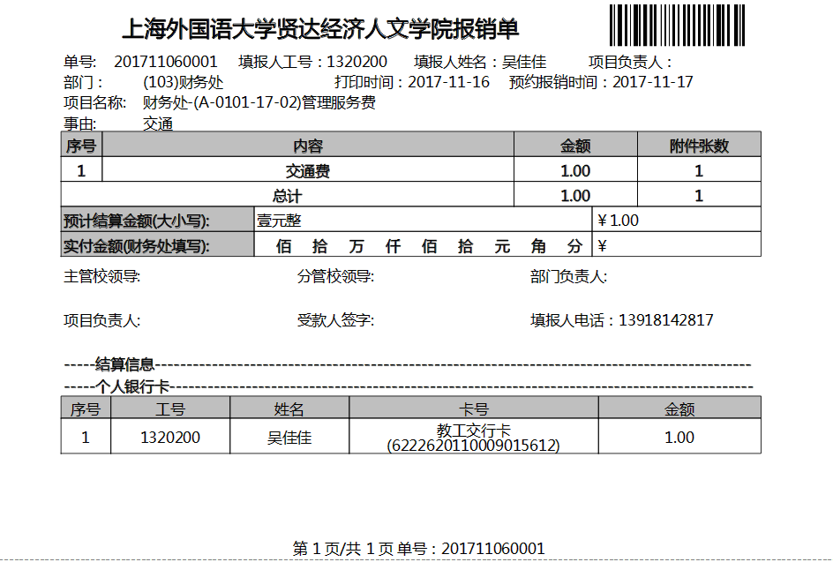
网上预约报销基本操作步骤
第六步
。
打印报销单、审批签字、交单
必须用“火狐”浏览器才能打印出正确的格式，该格式已按照财务凭证装订要求设置，A4纸打印，沿着单号下面的虚线裁剪下来。
根据审批要求由相关领导签字后，把发票和清单明细用胶水粘贴在本报销单后面交至财务处柜面规定收单篮筐内。

Slide 8
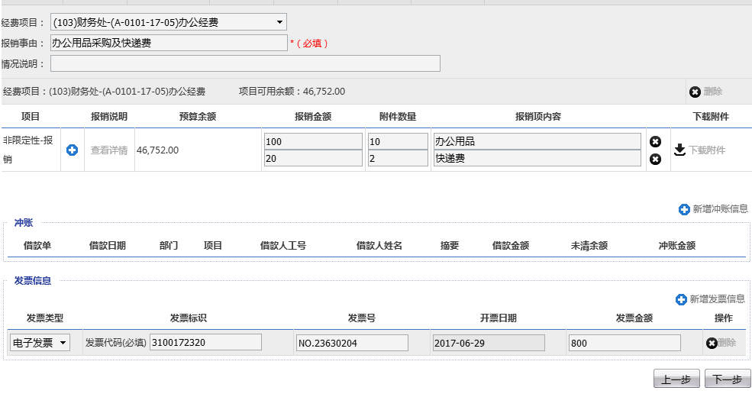
网上预约报销模块之一-----日常业务报销操作
注意点：1.打*号的必须填写。2.“报销项内容”根据实际分类内容可以增加。比如说你一张报销单有两个以上的报销内容，就可以点前面的“+”进行增加。3.如果发票是电子发票的填写发票信息，发票号是发票上有NO.标志的，另一个则是发票标识。
第三步

Slide 9
网上预约报销模块之一-----日常业务报销操作
第三步
日常报销一般选择“个人银行卡”，“选择”校内人员的工号或名字确认信息后点下一步。如果一单报销单有多个收款人也是可以的，按“+”增加，分配好每人实收金额。

Slide 10
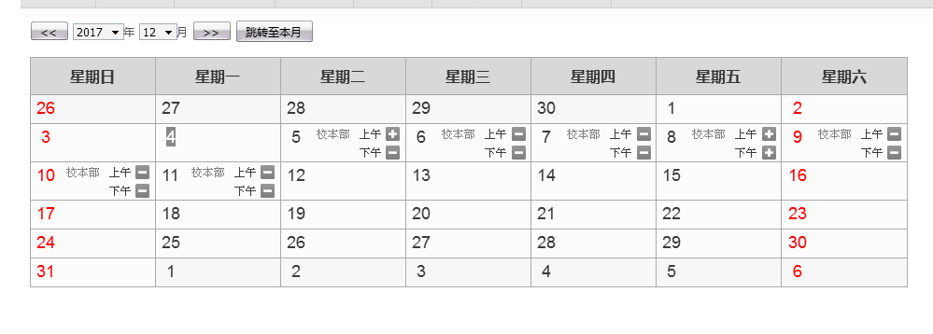
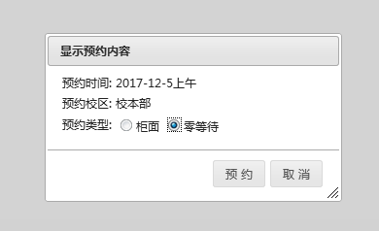
网上预约报销模块之一-----日常业务报销操作
第三步
周二和周五上午下午可以选择，点击加号，“显示预约内容”点击“预约”。

Slide 11
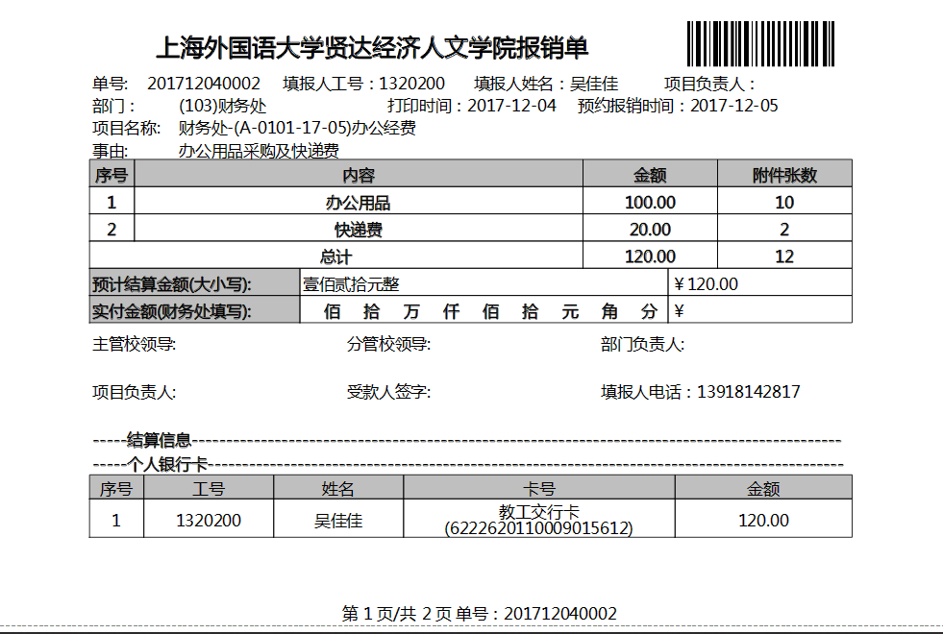
网上预约报销模块之一-----日常业务报销操作
最后打印出报销单。必须用“火狐”浏览器才能打印出正确的格式，该格式已按照财务凭证装订要求设置，A4纸打印，沿着单号下面的虚线裁剪下来。
根据审批要求由相关领导签字后，完成日常报销事宜。
第三步

Slide 12
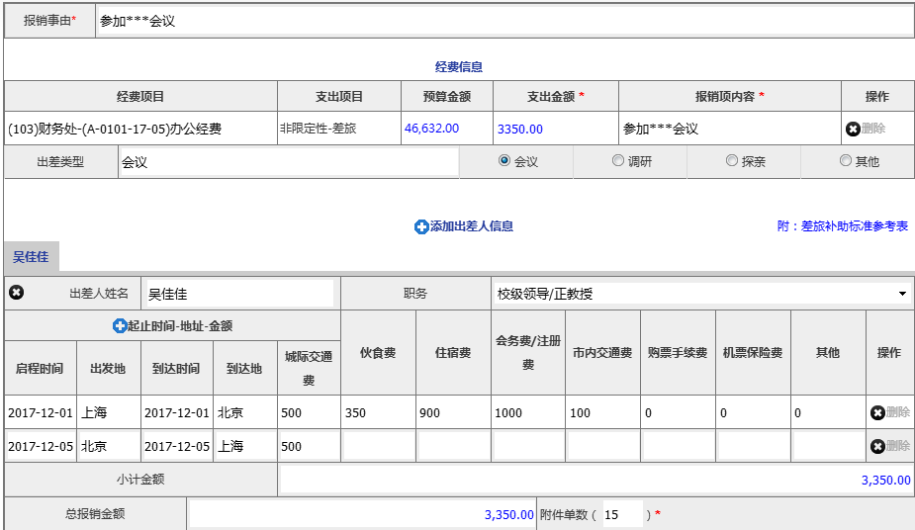
网上预约报销模块之二-----差旅费业务报销操作
注意点：报销事由必填，会议类型选择对应的类型，电子发票信息须录入。
如果有多个人一起参加会议可以通过“添加出差人员信息”添加信息，要求做到实事求是，谁垫付谁报销。
第三步

Slide 13
网上预约报销模块之二-----差旅费业务报销操作
第三步
差旅报销一般选择“个人银行卡”，“选择”校内人员的工号或名字确认信息后点下一步。如果一单报销单有多个收款人也是可以的，按“+”增加，分配好每人实收金额。

Slide 14
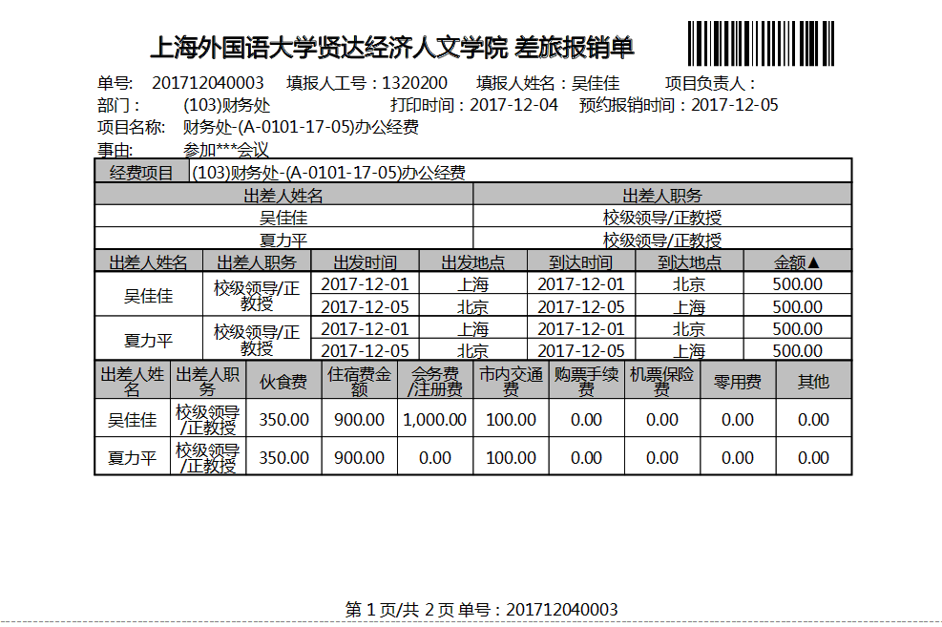
网上预约报销模块之二-----差旅费业务报销操作
第三步

Slide 15
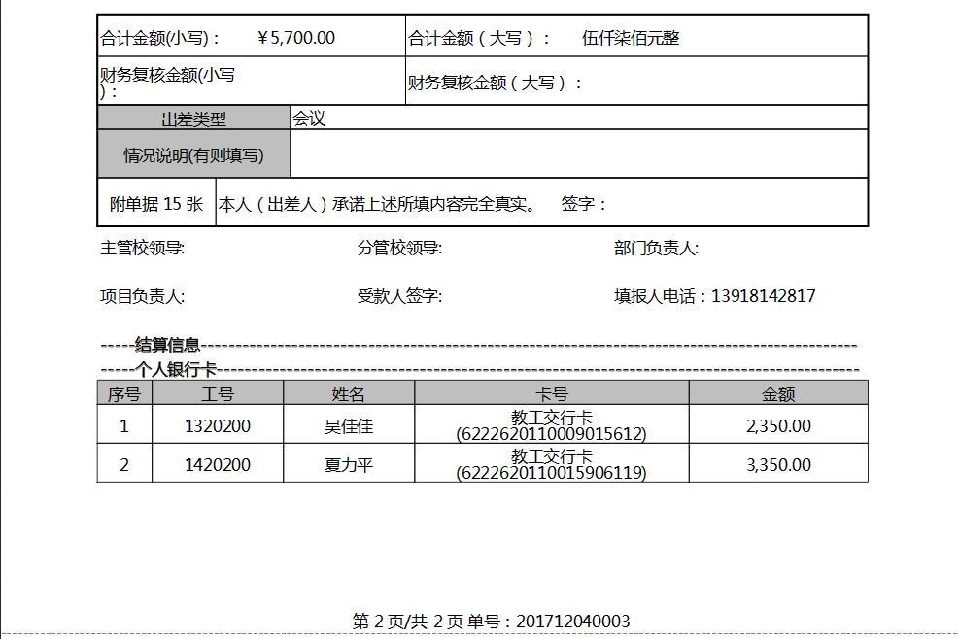
网上预约报销模块之二-----差旅费业务报销操作
最后打印出报销单。必须用“火狐”浏览器才能打印出正确的格式，该格式已按照财务凭证装订要求设置，A4纸打印，沿着单号下面的虚线裁剪下来。
根据审批要求由相关领导签字后，完成日常报销事宜。
第三步

Slide 16
网上预约报销模块之三-----借款业务操作
借款事由必须填写，借款金额填制好。
借款支付方式为“支票”或“个人银行卡”。按照财务借款要求，勾选哪个结算方式并填写好详细信息。
第三步

Slide 17
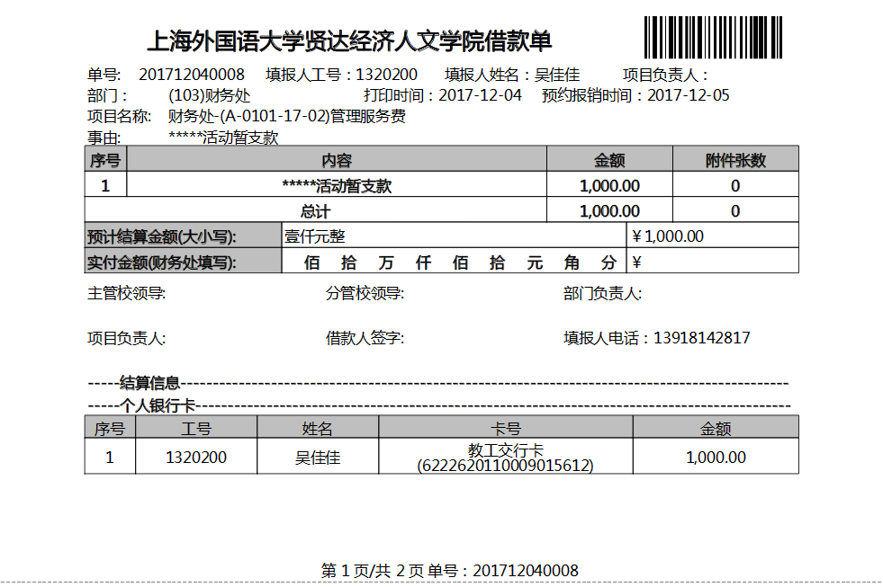
网上预约报销模块之三-----借款业务操作
最后打印出报销单。必须用“火狐”浏览器才能打印出正确的格式，该格式已按照财务凭证装订要求设置，A4纸打印，沿着单号下面的虚线裁剪下来。
根据审批要求由相关领导签字后，完成日常报销事宜。
注意：借款单时会出来两联，一联为“借款单”、另一联为“借款单的冲账联”。冲账联使用见下说明。
第三步

Slide 18
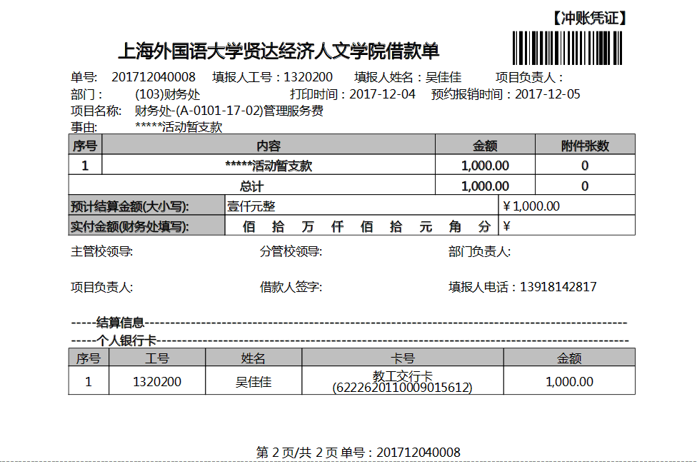
网上预约报销模块之三-----借款业务操作
借款单冲账联：
等借款业务的发票取得后办理销账手续时使用。
冲账凭证按要求找领导签字，发票粘贴在冲账凭证后面。
注意：由于冲账凭证是在制作完借款单后一起打印的，所以要妥善保存，等取得发票一起交到财务处销账。
第三步

Slide 19
财务处财务人员
负责预算控制老师：倪静艳
负责预约报销老师：吴佳佳、刘畅
负责预约转账老师：刘佳燕
负责学生津贴发放：贺晨
倪静艳
吴佳佳
刘畅
有关部门项目和其他项目预算方面的问题可以咨询；项目超支或是调整；网上预约劳务费接单人，可咨询。
关于报销方面的内容可以咨询；网上预约个人报销接单人；网上报销预约操作有问题可以咨询
校外资金到账查询；网上预约个人报销接单人，可咨询。
刘佳燕
贺晨
网上预约——对公转账负责；转账接单预约，可咨询
网上预约——学生津补贴接单人，可咨询

Slide 20
领导
主管校领导
陆朴鸣.
01
分管校领导
部门负责人/二级学院院长/项目负责人
02
对经费使用的真实性进行审核，决定经费使用出自哪个预算项目，学校预算经费是部门负责人/二级学院院长；政府项目经费、校外经费是项目负责人
06
03
分管校领导
05
分管校领导
04
分管校领导

Slide 21
谢 谢！
谢 谢！

